Slide 1
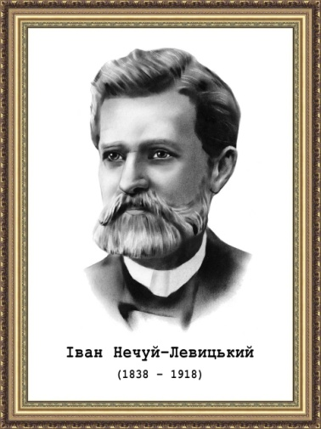


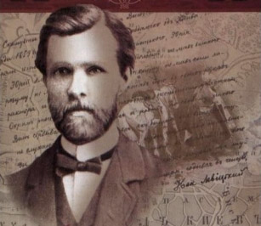
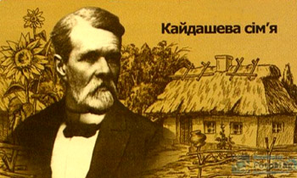
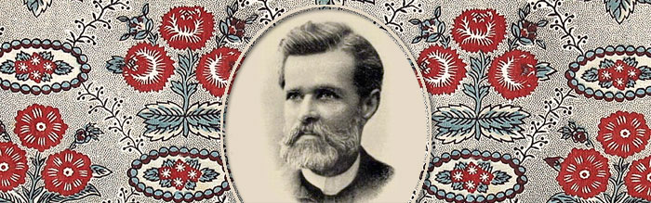
Постер Іван – Нечуй Левицький
Народився 25 листопада 1838 року в м. Стеблеві Київської губернії, в сім’ї сільського священика. У 7 років віддали в науку до дядька, який вчителював у духовному училищі при Богуславському монастирі.
1865 року закінчує академію із званням магістра
«Писати треба так, як люди говорять.»
1885 року І.Нечуй-Левицький йде у відставку й перебирається до Києва, де присвячує себе винятково літературній праці. До кінця життя І. Левицький жив майже у злиднях.
Геній літератури
«Українське життя – то не початий рудник, що десь під землею, хоч за його вже бралися такі високі таланти, як Шевченко…» І. Нечуй-Левицький.

